Slide 1



PROJET MACHINE LEARNING M2 BIG DATA ANALYTICS UIYA
Credit Scoring – Prédiction du Risque de Défaut de Paiement.
ENSEIGNENANT :
M MANOUAN
REALISE PAR :
DOUA JEAN-BAPTISTE.
ESSE KOUASSI EMMANUEL
ANNEE ACADEMIQUE : 2025-2026

Slide 2
SOMMAIRE
Contexte et objectifs du projet
IV
Préparation des données
I
II
Importance du credit scoring
V
Modélisation et suivi des expériences
Données et variables utilisées
VI
Résultats et conclusion
III

Slide 3
I. CONTEXTE ET OBJECTIFS DU PROJET
CONTEXTE
Qu’est-ce que le Credit Scoring ?
Technique utilisée par les banques pour évaluer les clients
Permet de prédire la capacité de remboursement d’un prêt
Basé sur des données clients (revenu, âge, historique, etc.)

Slide 4
2. OBJECTIF DU PROJET
Construire un modèle de Machine Learning capable de prédire :
✔ Si un client va rembourser son prêt
❌ Ou s’il va être en défaut de paiement
Variable cible :
0 = Pas de défaut
1 = Défaut

Slide 5
II. IMPORTANCE DU PROJET
Réduction des pertes financières des banques
Meilleure prise de décision
Automatisation de l’octroi de crédit
Évaluation rapide et fiable des clients

Slide 6
III. DONNEES ET VARIABLES UTILISEES
1. DONNEES
Exploration des données
Préparation des données
Modélisation Machine Learning
Suivi des modèles avec MLflow

Slide 7
2. VARIABLES UTILISÉES
Numériques (7)
Âge
Revenu
Montant_Crédit
Durée_Mois
Score_Crédit
Nb_Crédit_Précédents
Ratio_Dette_Revenu.
Catégoriques (5)
Statut_Emploi
Niveau_Education
Type_Propriété
Historique_Crédit
Objet_Crédit

Slide 8
IV. PRÉPARATION DES DONNÉES
Nettoyage des données
Gestion des valeurs manquantes
Encodage des variables catégorielles
Comparaison des modeles
Matrice de confusion

Slide 9
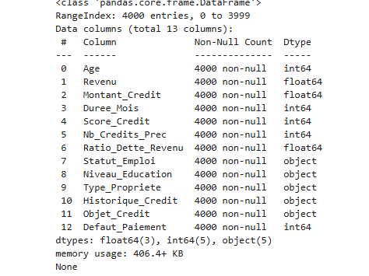
Nettoyage des données

Slide 10
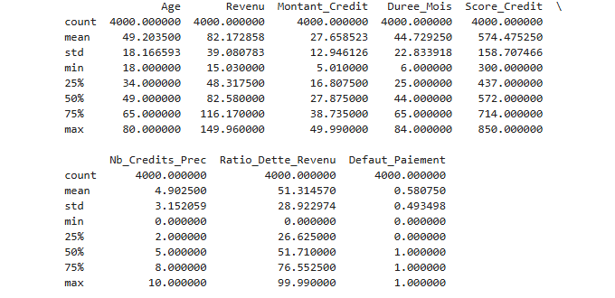

Slide 11
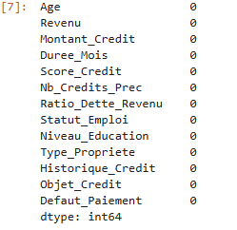
b) Gestion des valeurs manquantes

Slide 12
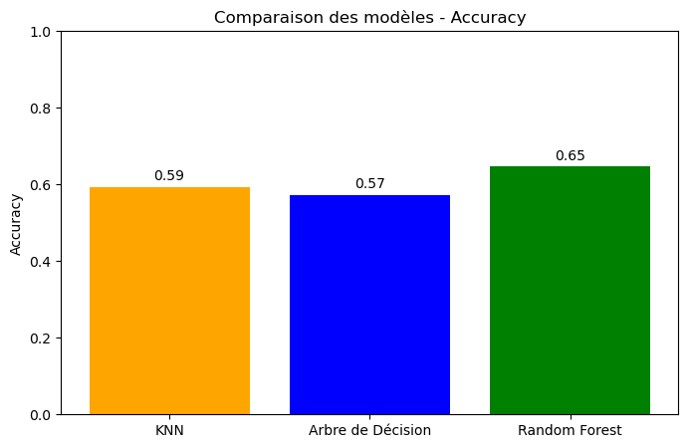
c) Comparaison des modèles

Slide 13
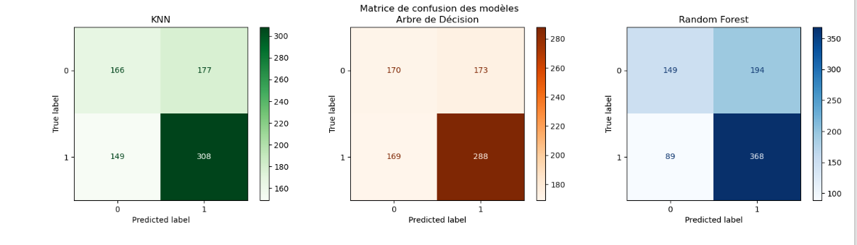
d) Matrice de confusion

Slide 14
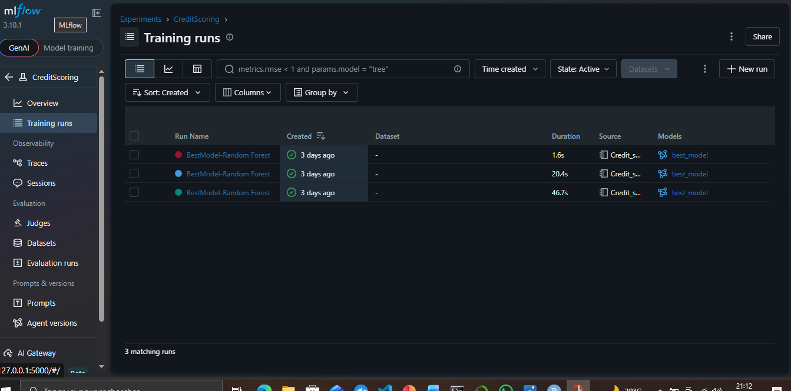
d) Interface Mlflow
Les Runs

Slide 15
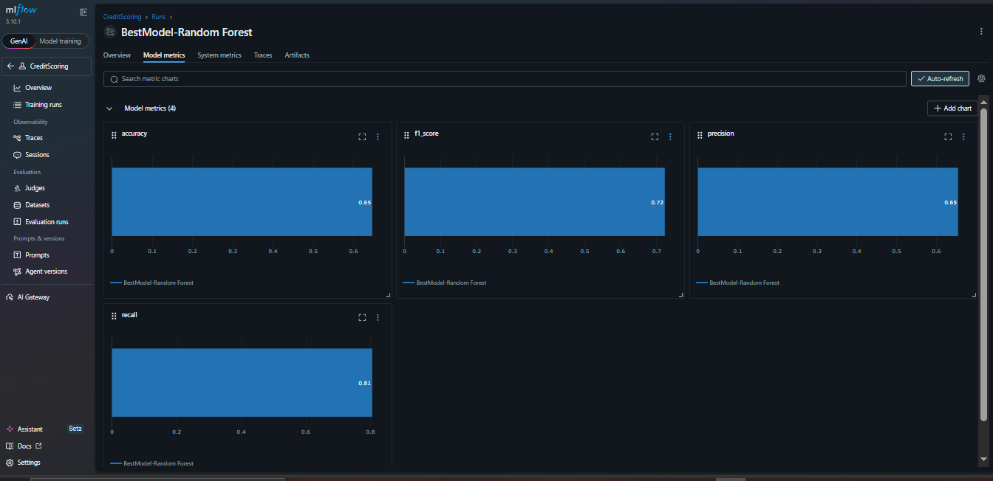
Les métriques du meilleur modèle

Slide 16
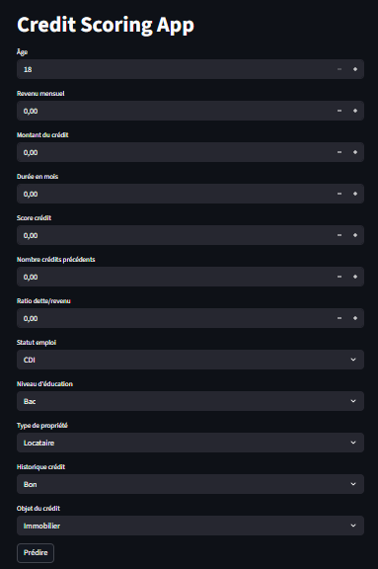
d) Interface utilisateur

Slide 17
CONCLUSION GENERALE
Ce projet de credit scoring vise à prédire le risque de défaut de paiement d’un client à partir de variables numériques et catégoriques.
Les données ont été explorées, nettoyées et préparées afin de les rendre exploitables pour le Machine Learning.
Plusieurs modèles (KNN, Arbre de Décision, Random Forest) ont été testés et comparés. L’évaluation via la matrice de confusion, le recall et l’AUC a permis d’identifier les performances des modèles. L’utilisation de MLflow a assuré le suivi et la traçabilité des expériences.
Les résultats montrent que le Machine Learning est efficace pour le scoring de crédit. Ce système peut aider les banques à mieux gérer le risque financier. Des améliorations futures peuvent encore optimiser la performance des modèles.
Notes:
Ce projet de credit scoring vise à prédire le risque de défaut de paiement d’un client à partir de variables numériques et catégoriques.
Les données ont été explorées, nettoyées et préparées afin de les rendre exploitables pour le Machine Learning.
Plusieurs modèles (KNN, Arbre de Décision, Random Forest) ont été testés et comparés. L’évaluation via la matrice de confusion, le recall et l’AUC a permis d’identifier les performances des modèles. L’utilisation de MLflow a assuré le suivi et la traçabilité des expériences.
Les résultats montrent que le Machine Learning est efficace pour le scoring de crédit. Ce système peut aider les banques à mieux gérer le risque financier. Des améliorations futures peuvent encore optimiser la performance des modèles.

